Slide 2
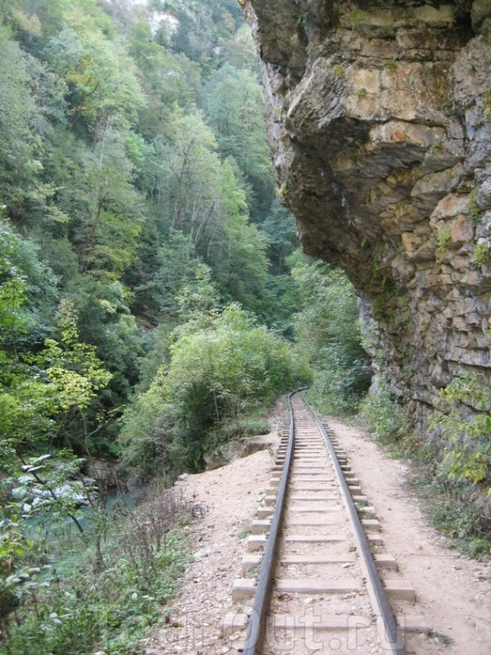
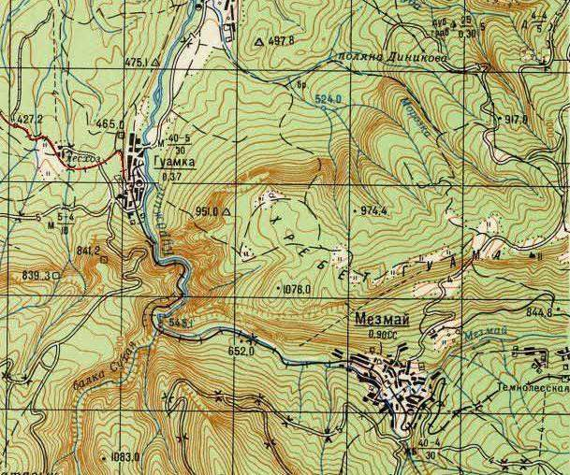
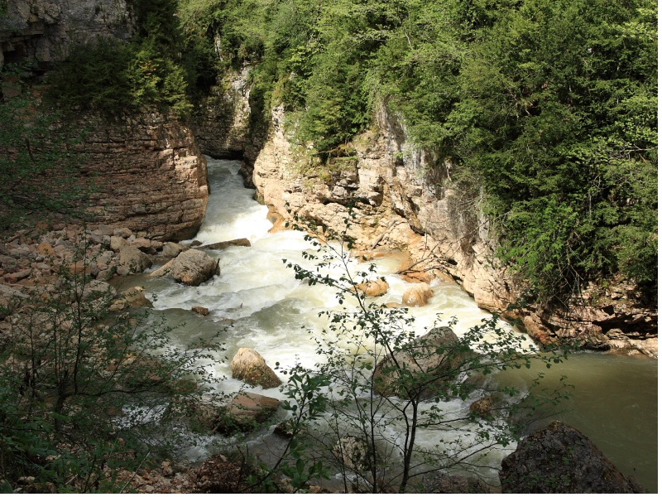
Дата и место проведения.
Фестиваль проводился в период с 9 по14 сентября 2015 года.
Место проведения Фестиваля: Краснодарский край, Апшеронский район, хутор Гуамка.

Slide 3
Цели и задачи.
Основные цели Фестиваля:
– пропаганда здорового образа жизни и социальной активности молодежи Краснодарского края;
– популяризация и развитие спортивного туризма с использованием рекреационных ресурсов Краснодарского края, а также активных форм отдыха в молодежной среде.
Основные задачами Фестиваля:
– популяризация активных видов туризма в Краснодарском крае;
– повышение качества проведения молодежных туристских мероприятий в Краснодарском крае, а также возрождение соревновательных форм туризма путем проведения массовых туристских мероприятий.

Slide 4
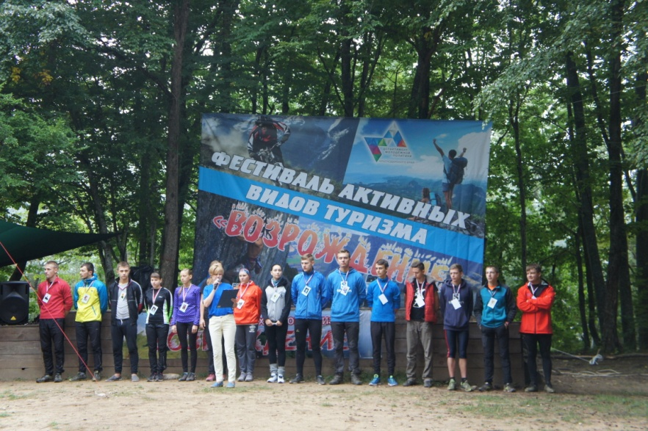
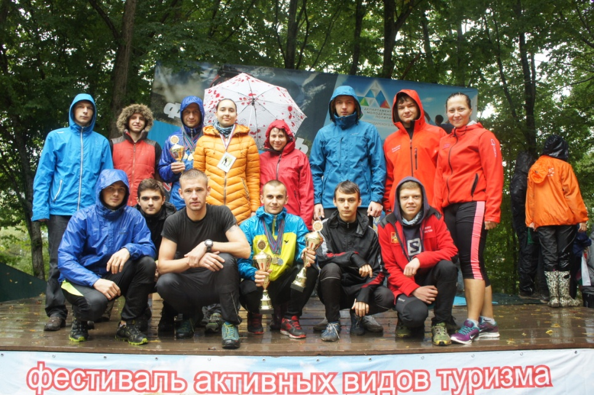
Организаторы.
Организатором Фестиваля являются:
департамент молодежной политики Краснодарского края;
государственное бюджетное учреждение Краснодарского края «Краевая крейсерско-парусная школа».

Slide 5
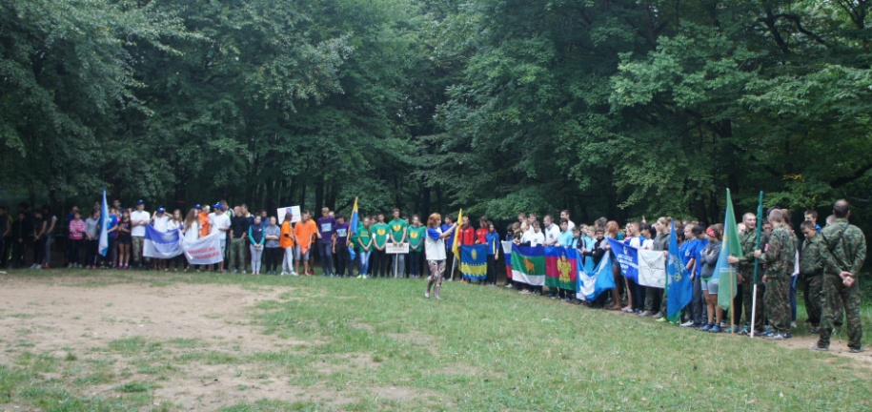
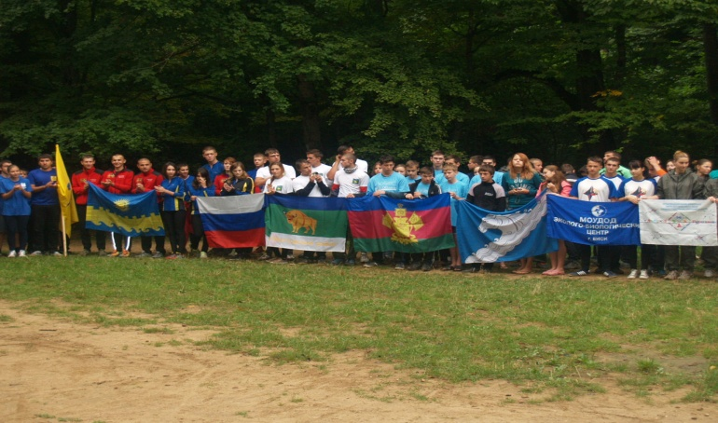
Участники.
В Фестивале приняли участие делегации из муниципальных образований Краснодарского края, а так же молодежные клубы, спортивные клубы, организации, коллективы и объединения, занимающиеся туризмом, фирмы, агентства и объединения независимо от форм собственности, учащаяся и работающая молодежь, имеющая опыт туристских походов и соревнований по спортивному туризму.
Общее количество участников фестиваля составило 250 человек в возрасте от 14 до 30 лет.

Slide 6
Структура программы фестиваля
и механизм реализации.
Фестиваль представлен как комплекс мероприятий, состоящий из учебно-методических мероприятий, спортивной и конкурсной программ, досуговых мероприятий:
Учебно-методические мероприятия:
– семинар судей (пешеходный туризм): теоретические занятия, практические занятия, судейство соревнований;
– «круглые» столы (конференции) для представителей муниципальных образований Краснодарского края на тему: «Активные виды туризма в Краснодарском крае» и для руководителей делегаций (представителей туристских команд) на тему: «Проведение массовых туристских мероприятий в Краснодарском крае».
Спортивная программа:
– соревнования по спортивному туризму группа дисциплин «дистанция – пешеходная 2 класс»;
– соревнования по спортивному туризму, группа дисциплин «дистанция – пешеходная 3 класс»;
– соревнования по спортивному туризму группа дисциплин «дистанция – горная 2 класс»;
– соревнования по велосипедному туризму;
– соревнования по спортивному туризму на средствах передвижения автомобиль, «дистанция – автомобильная 2 класс»;
– комбинированный туризм;
– соревнования по ориентированию;
– соревнования по скалолазанию.
Конкурсная программа:
– конкурс «Туристский дозор»;
– конкурс социальной рекламы «Пропаганда туризма и здорового образа жизни».

Slide 7
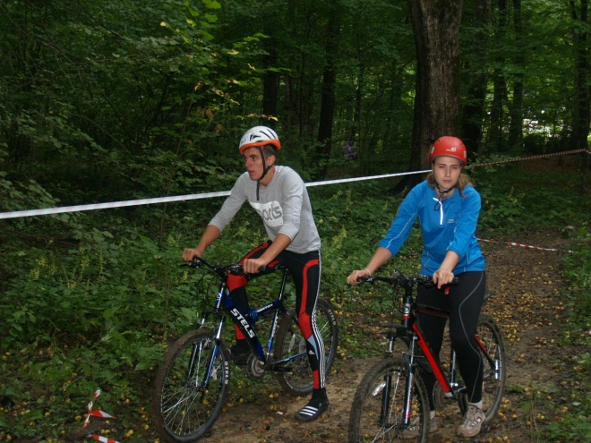
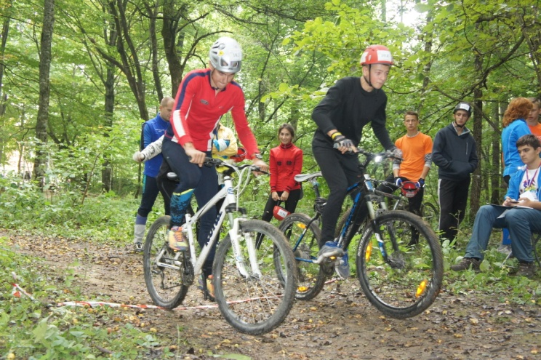
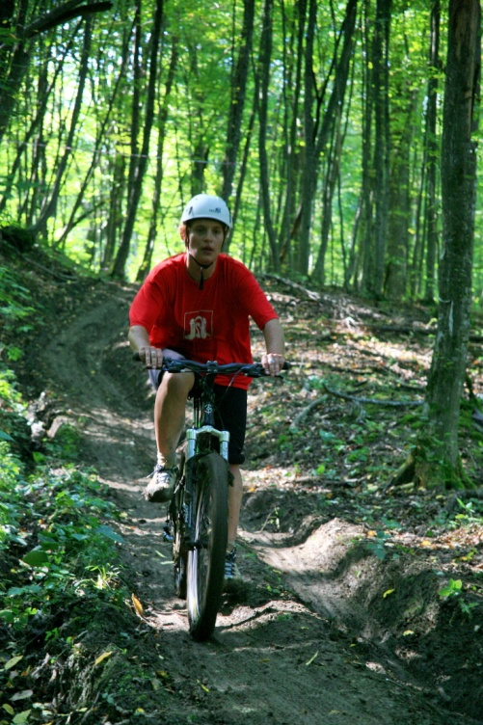
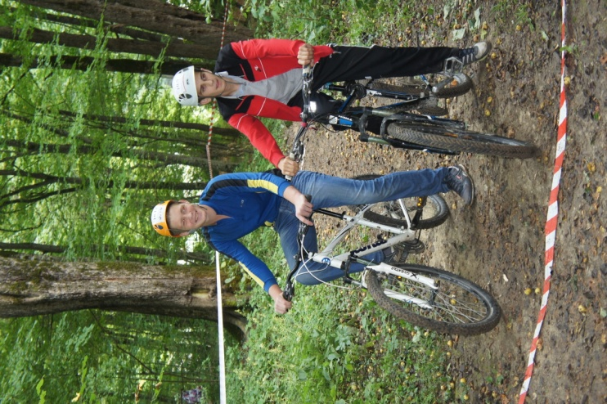
Соревнования по вело туризму

Slide 8
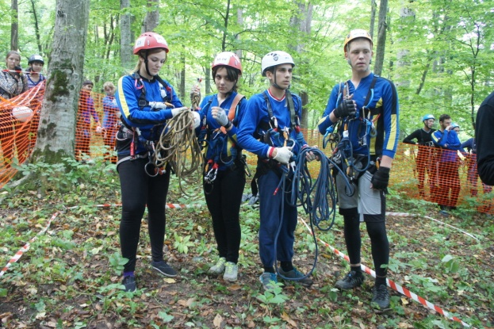
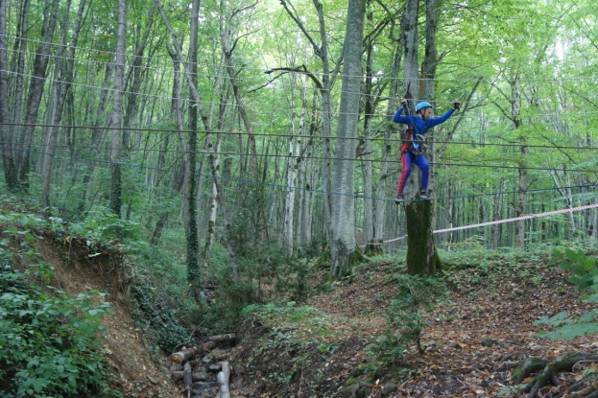
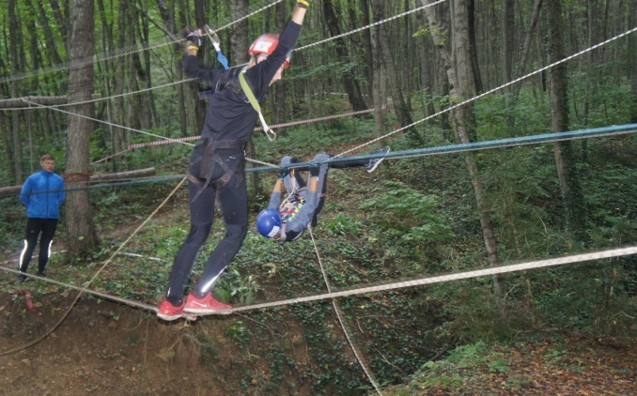
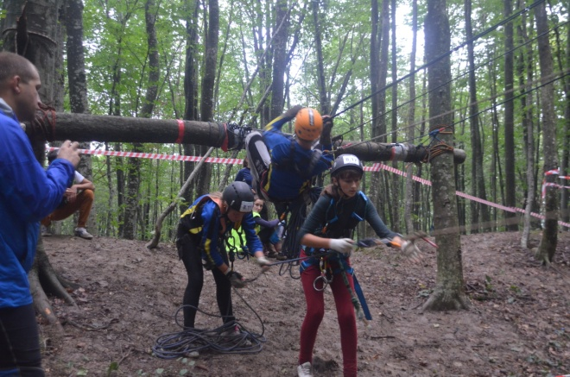
Соревнования по пешеходному туризму

Slide 9
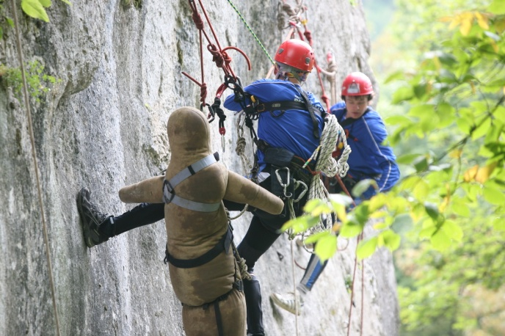
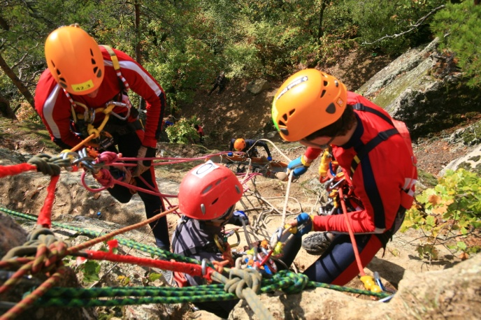
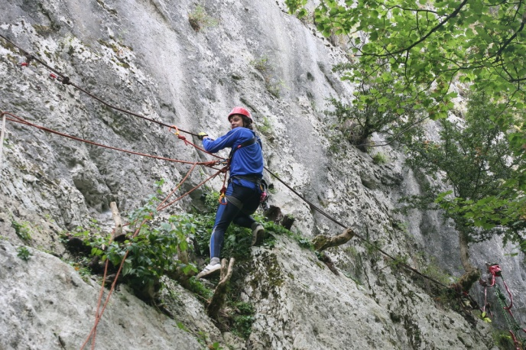
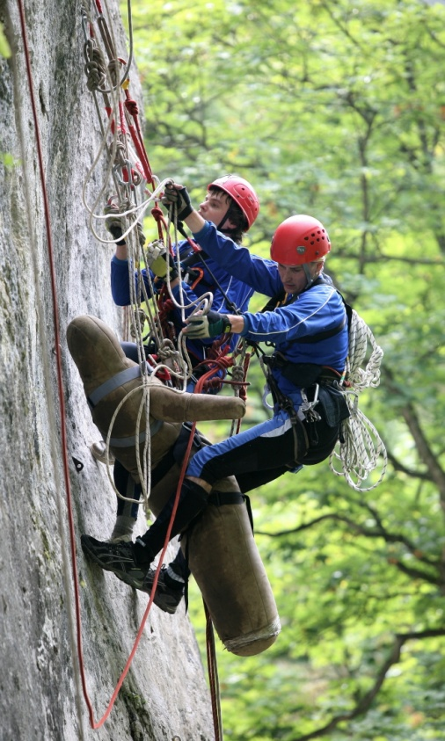
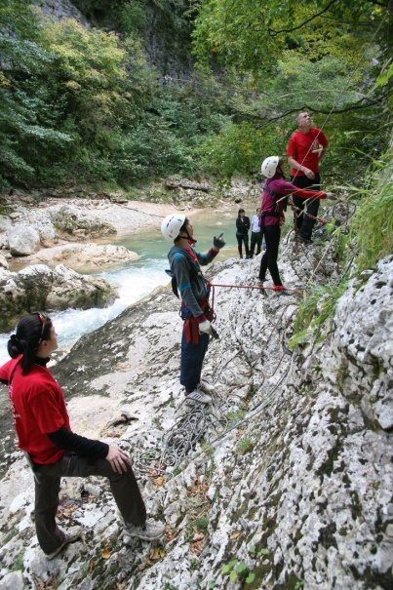
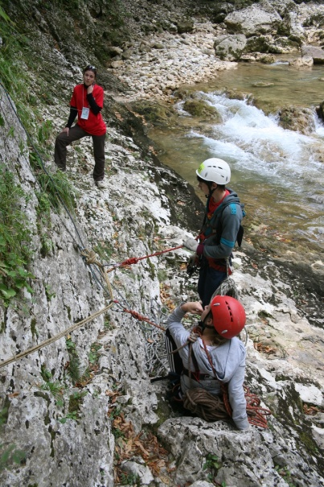
Соревнования по горному туризму

Slide 10
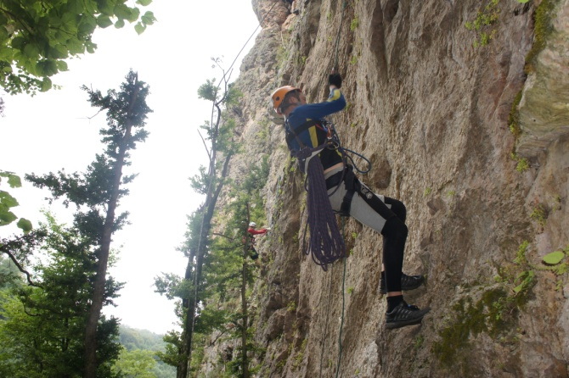
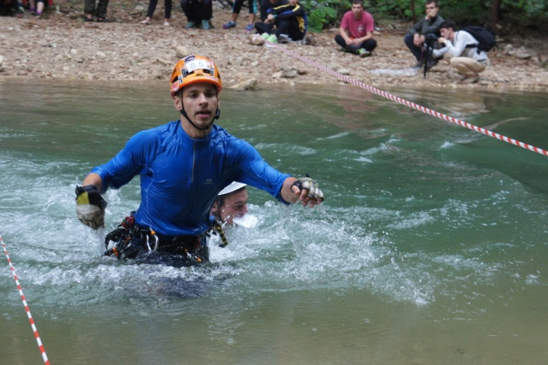
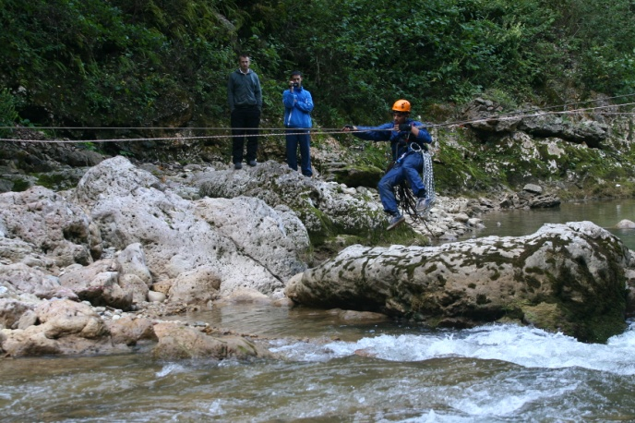
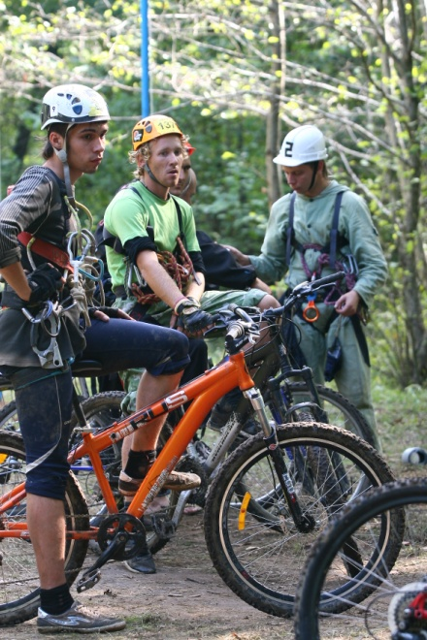
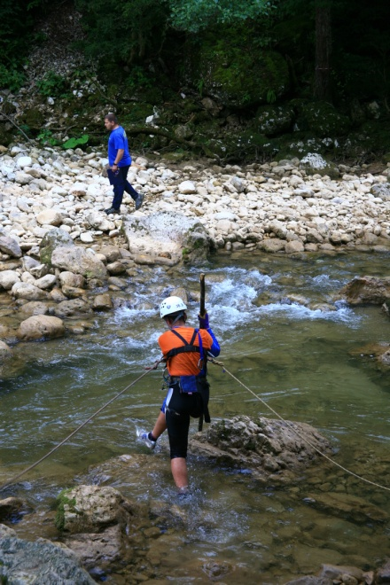
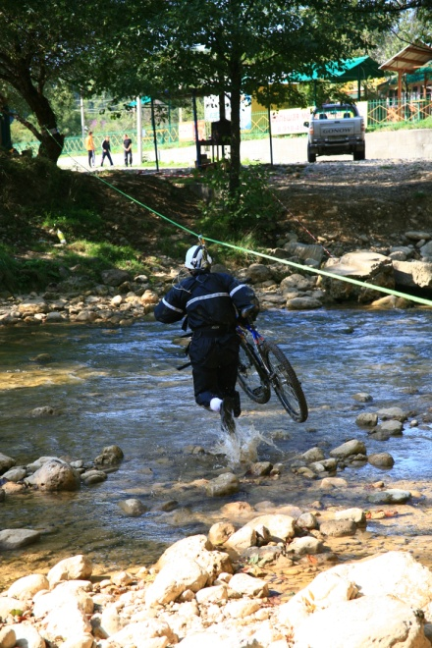
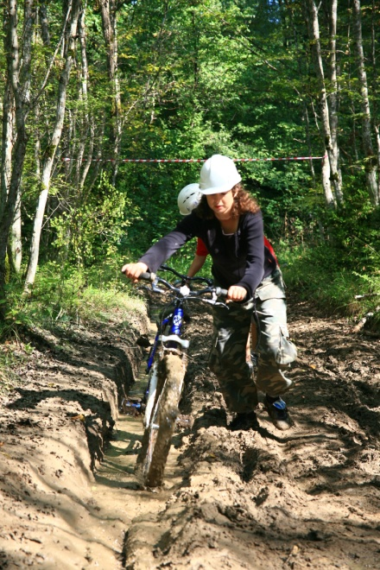
Соревнования по комбинированному туризму

Slide 11
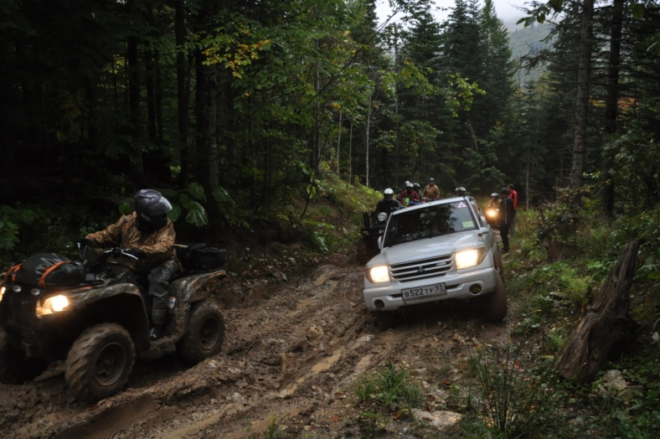
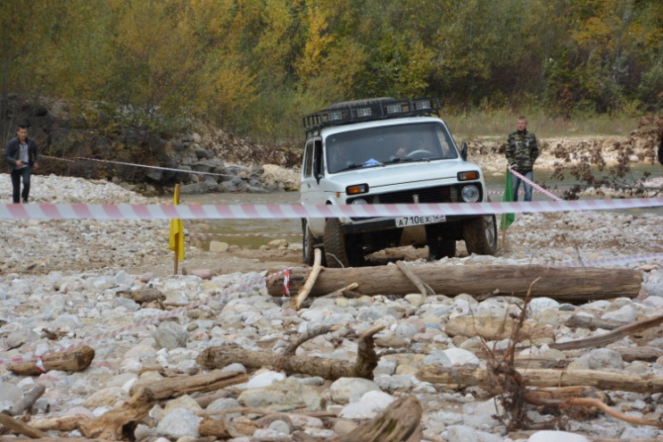
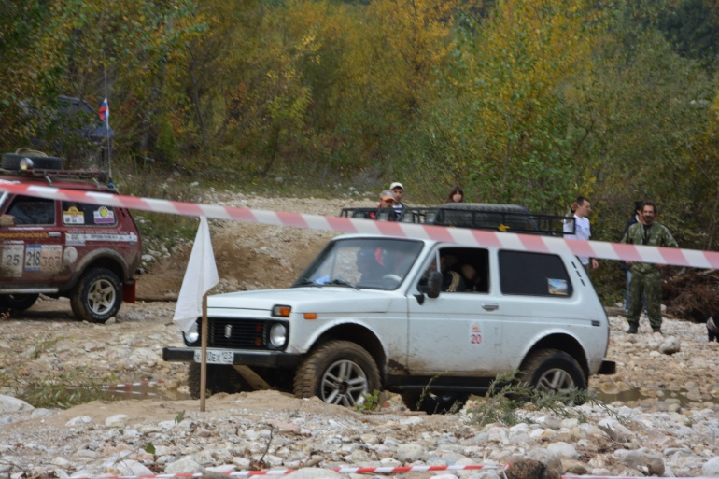
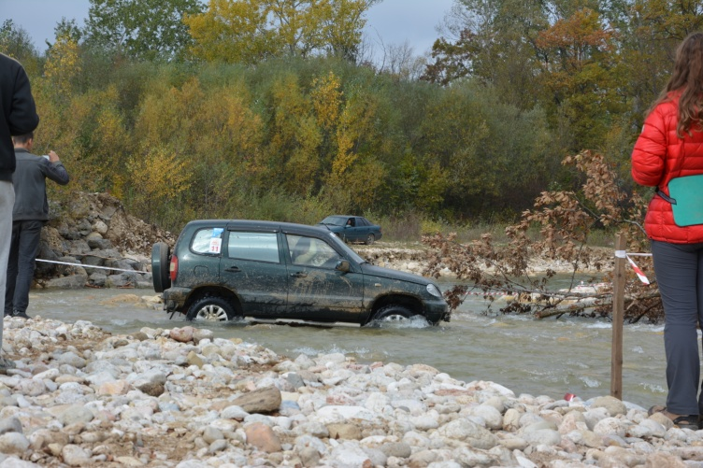
Соревнования по авто туризму

Slide 12
Финансирование.
Оплата расходов по организации и проведению Фестиваля осуществляется за счет средств целевой субсидии, выделенных по государственной программе Краснодарского края «Молодежь Кубани» (субсидия на формирование здорового образа жизни молодежи Краснодарского края, код 151109002).

Slide 13
Итоги фестиваля.
В спортивной программе фестиваля приняли участие:
– пешеходный туризм - командный зачет 4 спортсмена (3М+1Ж) – 22 команды;
– горный туризм – командный зачет 4 спортсмена (3М+1Ж) - 16 команд;
– велосипедный туризм – командный зачет 4 спортсмена (3М+1Ж) - 9 команд;
– велосипедный туризм- личный зачет (мужской зачет)- 48 человек;
– велосипедный туризм- личный зачет (женский зачет)- 20 человек;
– комбинированный туризм – командный зачет 4 спортсмена (3М+1Ж) – 10 команд;
– скалолазание – личный зачет (мужской зачет) - 58 человек;
– скалолазание – личный зачет (женский зачет) - 27 человек;
– ориентирование – личный зачет (мужской зачет) - 69 человек ;
– ориентирование – личный зачет (женский зачет) - 31 человек ;
– автомобильный туризм – командный зачет - 12 экипажей.

Slide 14
Итоги фестиваля.
Учебно-методические мероприятия:
1) Проведен семинар судей (теоретические занятия, практические занятия, судейство соревнований).
Итоги: подготовлено более 20 судей для проведения соревнований по пешеходному туризму и туристских фестивалей .
2) Проведены «круглые» столы (конференции) для представителей муниципальных образований Краснодарского края на тему: «Активные виды туризма в Краснодарском крае» и для руководителей делегаций (представителей туристских команд) на тему: «Проведение массовых туристских мероприятий в Краснодарском крае».
Итоги: составлен план мероприятий на 2016 год по проведению совместных мероприятий с муниципальными образованиями Краснодарского края.

